Slide 1

Číslo projektu | CZ.1.07/1.5.00/34.0565
Číslo materiálu | VY-32-INOVACE-537 Živé ploty
Název školy | Masarykova střední škola zemědělská a Vyšší odborná škola, Opava, příspěvková organizace
Autor | Ing. Daniela Brímusová
Průřezová témata | Člověk a životní prostředí
Tematický celek | Sadovnické úpravy
Ročník | 1.
Datum tvorby | 12. 4. 2013
Datum a místo ověření | 19. 4. 2013 SAD 3. Za
Druh učebního materiálu | Prezentace
Anotace | Procvičení učiva, ověření znalostí
Klíčová slova | Živé ploty volně rostoucí, živé ploty tvarované, výsadba, řez, údržba
Metodický pokyn | Určeno k prohlubování vědomostí Možnosti využití – hodiny praktického vyučování
Pokud není uvedeno jinak, použitý materiál je z vlastních zdrojů autora.

Slide 2
Živé ploty
Pracovní list

Slide 3
1. úkol
Význam živých plotů (4)
Živý plot je (definice)
Stříhané živé ploty tvarujeme
  Ihned po výsadbě
  3. rokem po výsadbě
  Po dosažení výšky 1 m
Živé ploty z listnáčů tvarujeme
  Kdykoliv
  V zimě
  3x do roka a to v době vegetačního klidu, červen, červenec až srpen

Slide 4
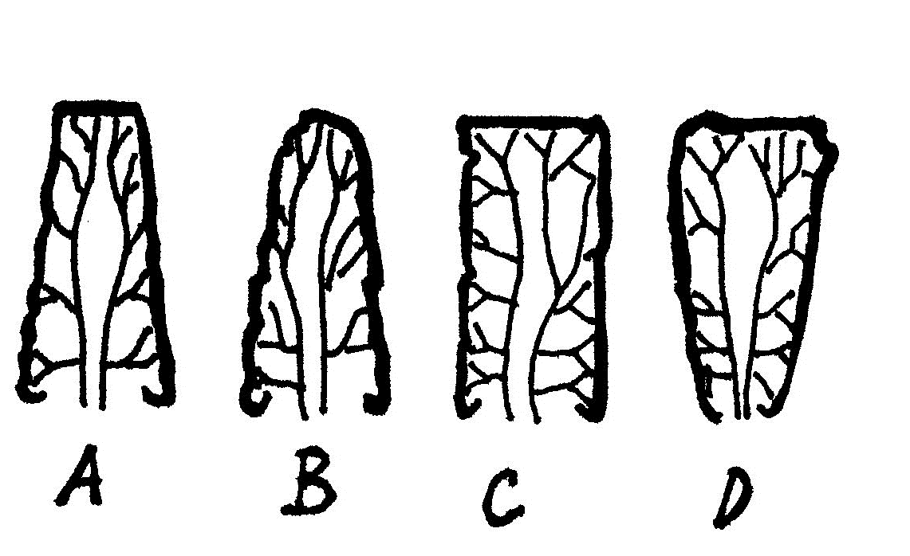
Živé ploty z jehličnanů tvarujeme
  V zimě
  Na podzim
  Na podzim nebo v předjaří
Vyber správnou variantu tvarování živého plotu

Slide 5
2. úkol
Uveď 5 jehličnatých stromů vhodných na stříhané živé ploty
Uveď 5 listnáčů na vysoké stěny
Nakresli způsob zakládání živých plotů (do řad, do 2-3 řad – trojspon)
Spon výsadby živých plotů

Slide 6
Řešení - 1. úkol
Význam živých plotů – estetický, tvoří soukromí, pohlcuje nečistoty a hluk, zakrývá nepěkná místa, hygienický
Živý plot je souvislá výsadba stromů nebo keřů tvořících řadu
Stříhané živé ploty tvarujeme – b)
Živé ploty z listnáčů tvarujeme – c)
Živé ploty z jehličnanů tvarujeme – c)
Vyber správnou variantu tvarování živého plotu – a), b). Horní část ve výšce 1 m je o 5 – 10 cm užší, než spodní základna

Slide 7
Řešení - 2. úkol
Uveď 5 jehličnatých stromů vhodných na stříhané živé ploty – tis červený, zerab západní, zerab východní, smrk pichlavý, smrk obecný
Uveď 5 listnáčů na vysoké stěny – lípa velkolistá, habr obecný, hloh obecný, cesmína obecná, buk lesní
Nakresli způsob zakládání živých plotů:
do řad: X X X X X
do 2-3 řad, trojspon: X X X X X
X X X X X
Spon výsadby živých plotů – 2 – 3 rostliny na metr

